Slide 1
ACTUALIZACIÓN FISCAL 2023
CP y MAF JOSÉ MANUEL GUTIÉRREZ GARCÍA
FEBRERO DE 2023
1

Slide 2
LEY DE INGRESOS DE LA FEDERACIÓN 2023
2

Slide 3
INDICADORES
TIPO DE CAMBIO
TASA CETES
INFLACIÓN
PRECIO BARRIL PETRÓLEO
$20.6
68.7 DLLS
3.2%
8.5%
PIB
3%
PRODUCCIÓN DIARIA
1’872,000 BARRILES
3

Slide 4
ART.1°
INGRESOS TOTALES
8’299,647 MDP
4’623,583 MDP
IMPUESTOS
55%
4

Slide 5
IMPUESTOS | ISR IVA IEPS IEEX ISAN | 54.3% 30.7% 10.5% 1.8% .33%
5

Slide 6
ART 8
MORA 1.47%
PRÓRROGA .98%
INCREMENTO 50% (ART. 21 CFF)
RECARGOS
6

Slide 7
ART. 16-A
IEPS
DIÉSEL
O
BIODIÉSEL
V
IV
I
P.F y PM C/ ACT. EMPRESARIAL, INGRESOS HASTA 60 MDP (MAQUINARIA)
AUTOTRANSPORTE
PÚBLICO
PRIVADO
TURISMO
(carga personas)
IDEM
-PEAJE-
INGRESOS HASTA 300 MDP
7

Slide 8
REFORMA
LOS ESTÍMULOS SEÑALADOS SERÁN INGRESOS ACUMULABLES PARA EFECTOS DEL ISR
8

Slide 9
ART.21 TASA DE RETENCIÓN
2023 | .15%
2022 | .08%
2021 | .97%
2020 | 1.45%
2019 | 1.04%
2018 | .46%
ARTS. 54 y 135 LISR
9

Slide 10
RESOLUCIÓN MISCELÁNEA FISCAL 2023
DOF 27-XII-2022
10

Slide 11
ESTRUCTURA: 12 TÍTULOS. 64 CAPÍTULOS. 1123 REGLAS
TÍTULOS:
DISPOSICIONES GENERALES
CFF:
ISR:
IVA:
IEPS:
C. DE MEJORAS
DERECHOS
ISAN
LIF
LISH
DECRETOS, CIRCULARES, CONVENIOS
PRESTACIÓN DE SERVICIOS DIGITALES
11

Slide 12
DISPOSICIONES GENERALES
12

Slide 13
VIGENCIA
ART. PRIMERO TRANSITORIO
LA PRESENTE RESOLUCIÓN ENTRÓ EN VIGOR EL PASADO 1° DE ENERO DE 2023; VIGENCIA QUE TERMINARÁ EL PRÓXIMO 31 DE DICIEMBRE DEL AÑO INDICADO.
13

Slide 14
FUNDAMENTO LEGAL
SE EXPIDE CON FUNDAMENTO EN LOS ARTÍCULOS 16 Y 31 DE LA LEY ORGÁNICA DE LA ADMINISTRACIÓN PÚBLICA FEDERAL; CORRELACIONADA CON:
“ARTÍCULO 33.- LAS AUTORIDADES FISCALES PARA EL MEJOR CUMPLIMIENTO DE SUS FACULTADES, ESTARÁN A LO SIGUIENTE:
I.- PROPORCIONARÁN ASISTENCIA GRATUITA A LOS CONTRIBUYENTES Y PARA ELLO PROCURARÁN:
14

Slide 15
FUNDAMENTO LEGAL
g) PUBLICAR ANUALMENTE LAS RESOLUCIONES DICTADAS POR LAS AUTORIDADES FISCALES QUE ESTABLEZCAN DISPOSICIONES DE CARÁCTER GENERAL… LAS RESOLUCIONES QUE SE EMITAN CONFORME A ESTE INCISO Y QUE SE REFIERAN A SUJETO, OBJETO, BASE, TASA O TARIFA NO GENERARÁN OBLIGACIONES O CARGAS ADICIONALES A LAS ESTABLECIDAS EN LAS PROPIAS LEYES FISCALES.
15

Slide 16
ANEXOS RMF R 1.9
1. FORMAS OFICIALES
1-A TRÁMITES FISCALES
3. CRITERIOS NO VINCULATIVOS
5. CANTIDADES ACTUALIZADAS CFF
7. CRITERIOS NORMATIVOS
8. TARIFAS ISR ACTUALIZADAS
14. DONATARIAS AUTORIZADAS
20. MEDIOS ELECTRÓNICOS
24. CONTABILIDAD ELECTRÓNICA
32. DICTAMEN FISCAL
16

Slide 17
R 1.4 PRESUNCIÓN DE OPERACIONES INEXISTENTES O SIMULADAS. PROCEDIMIENTO PARA DESVIRTUAR
NOTIFICACIÓN INDIVIDUAL A TRAVÉS DEL BUZÓN TRIBUTARIO.
EMISIÓN DE OFICIOS GLOBALES A TRAVÉS DEL PORTAL DEL SAT Y DEL DOF.
LOS CONTRIBUYENTES PODRÁN MANIFESTAR LO QUE A SU DERECHO CONVENGA Y APORTAR DOCUMENTACIÓN E INFORMACIÓN PARA DESVIRTUAR LO SEÑALADO EN EL OFICIO, EN UN PLAZO DE 15 DÍAS.
LO ANTERIOR SE HARÁ OBSERVANDO LO QUE DISPONE LA FICHA DE TRÁMITE 156/CFF.
17

Slide 18
R 1.5 PROCEDIMIENTO PARA ACREDITAR LA MATERIALIDAD
SE PODRÁ ACREDITAR QUE SÍ SE ADQUIRIERON LOS BIENES O SERVICIOS AMPARADOS CON CFDI EMITIDOS POR CONTRIBUYENTES INCLUÍDOS EN LAS LISTAS DEFINITIVAS QUE SEÑALA ART. 69-B, CUARTO PÁRRAFO DEL CFF O BIEN, CORREGIR SU SITUACIÓN FISCAL.
PARA TALES EFECTOS, TENDRÁN UN PLAZO DE 30 DÍAS SIGUIENTES A LA PUBLICACIÓN DEL LISTADO EN EL DOF Y EN EL PORTARL DEL SAT.
TODO ESTO ACORDE A LA FICHA DE TRÁMITES 157/CFF.
18

Slide 19
R 1.5 PROCEDIMIENTO PARA ACREDITAR LA MATERIALIDAD
EL SAT PODRÁ REQUERIR INFORMACIÓN O DOCUMENTACIÓN ADICIONAL.
EL CONTRIBUYENTE CONTARÁ CON UN PLAZO ADICIONAL DE 10 DÍAS PARA PROPORCIONAR LA CITADA INFORMACIÓN Y DOCUMENTACIÓN SOLICITADA; PUDIENDO AMPLIARSE EL PLAZO INICIAL EN 10 DÍAS MÁS.
EL SAT DEBERÁ RESOLVER DENTRO DE UN PLAZO MÁXIMO DE 30 DÍAS.
19

Slide 20
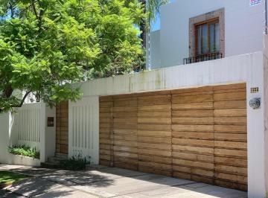
R 2.1.4 CASA HABITACIÓN. DOMICILIO FISCAL
LAS PERSONAS FÍSICAS PODRÁN CONSIDERAR COMO DOMICILIO FISCAL SU CASA HABITACIÓN EN LOS SIGUIENTES CASOS:
REALICEN ACTIVIDADES AGROPECUARIAS.
NO REALICEN ACTIVIDADES EMPRESARIALES O PROFESIONALES (ASALARIADOS Y ASIMILADOS).
20

Slide 21
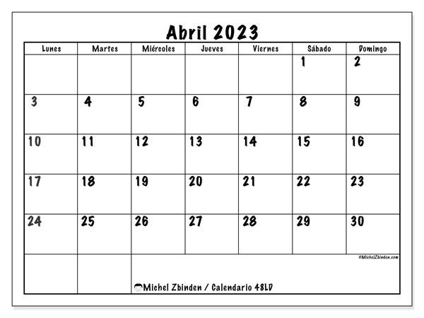
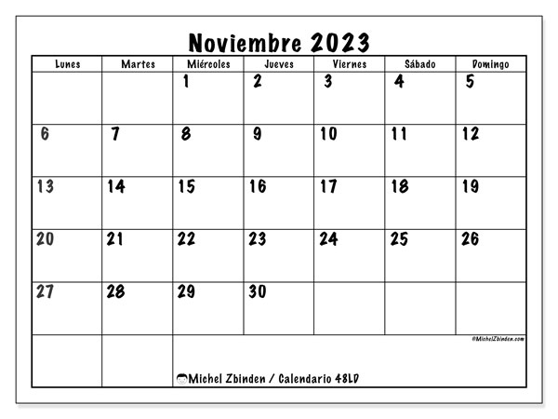
R 2.1.6 DÍAS INHÁBILES 2023
CORRELACIÓN: ART. 12 CFF (ACTOS, TRÁMITES Y PROCEDIMIENTOS)
21

Slide 22
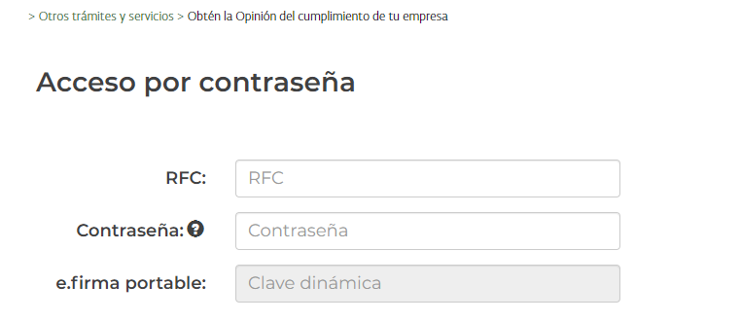
R 2.1.25 OPINIÓN DE CUMPLIMIENTO
ESTA REGLA CONTIENE EL PROCEDIMIENTO GENERAL QUE, EN SU CASO, ELCONTRIBUYENTE AUTORICE AL SAT A HACER PÚBLICO EL RESULTADO DE SU OPINIÓN DEL CUMPLIMIENTO DE OBLIGACIONES FISCALES.
DICHA OPINIÓN SE PODRÁ CONSULTAR A TRAVÉS DE LA EJECUCIÓN EN LÍNEA “CONSULTA LA OPINIÓN DE CUMPLIMIENTO DE LOS CONTRIBUYENTES QUE AUTORIZARON A HACERLA PÚBLICA”, EN EL PORTAL DEL SAT.
SE DEBERÁ INGRESAR EL RFC O LA CURP A CONSULTAR.
22

Slide 23
R 2.1.37 OPINIÓN DE CUMPLIMIENTO
LA CITADA OPINIÓN SE GENERARÁ ATENDIENDO A LA SITUACIÓN FISCAL DEL CONTRIBUYENTE EN LOS SIGUIENTES SENTIDOS:
POSITIVA
NEGATIVA
EN SUSPENSIÓN DE ACTIVIDADES (ANTES: INSCRITO SIN OBLIGACIONES)
23

Slide 24
R 2.1.37 OPINIÓN DE CUMPLIMIENTO
SI EL CONTRIBUYENTE NO ESTÁ DE ACUERDO CON EL RESULTADO, DEBERÁ INGRESAR LA ACLARACIÓN CORRESPONDIENTE UTILIZANDO LA FICHA DE TRÁMITE 2/CFF.
EL SAT DEBERÁ RESOLVER LA CITADA SOLICITUD EN UN PLAZO MÁXIMO DE 6 DÍAS.
LA OPINIÓN POSITIVA DE CUMPLIMIENTO TENDRÁ UNA VIGENCIA DE 30 DÍAS NATURALES.
LA CITADA OPINIÓN NO CONSTITUYE RESOLUCIÓN EN SENTIDO FAVORABLE.
24

Slide 25
R 2.1.37 OPINIÓN DE CUMPLIMIENTO
12. CUMPLA CON ARTS. 32-B TER Y 32-B QUINQUIES DEL CFF
25

Slide 26
FUNDAMENTO
R 2.1.37 OPINIÓN DE CUMPLIMIENTO
CFF
ART. 32-B TER: INFORMACIÓN FIDEDIGNA A PROPORCIONAR AL SAT.
ART. 32-B QUÁTER: DEFINICIÓN DE BENEFICIARIO CONTROLADOR.
ART. 32-B QUINQUIES: ACTUALIZACIÓN OBLIGATORIA DE INFORMACIÓN.
26

Slide 27
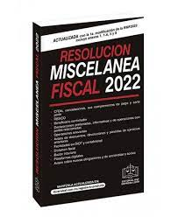
RESOLUCIÓN MISCELÁNEA FISCAL
R 2.1.37 OPINIÓN DE CUMPLIMIENTO
R. 2.8.1.20: CRITERIOS PARA LA DETERMINACIÓN DE LA CONDICIÓN DE BENEFICIARIO CONTROLADOR DE LAS PERSONAS MORALES.
R. 2.8.1.21: MECANISMOS PARA IDENTIFICAR,OBTENER Y CONSERVAR LA INFORMACIÓN ACTUALIZADA SOBRE EL BENEFICIARIO CONTROLADOR.
R. 2.8.1.22: INFORMACIÓN QUE MANTENDRÁN LAS PERSONAS MORALES, LAS FIDUCIARIAS, LOS FIDEICOMITENTES O FIDEICOMISARIOS, EN EL CASO DE FIDEICOMISOS, ASÍ COMO LAS PARTES CONTRATANTES O INTEGRANTES, EN EL CASO DE CUALQUIER OTRA FIGURA JURÍDICA SOBRE SUS BENEFICIARIOS CONTROLADORES.
R. 2.8.1.23: INFORMACIÓN QUE MANTENDRÁN LOS NOTARIOS, CORREDORES Y CUALQUIER OTRA PERSONA SOBRE BENEFICIARIOS CONTROLADORES.
27

Slide 28
REGISTRO DEL BC
NO EQUIVALE NI SUSTITUYE…
OBLIGACIÓN DE REGISTRAR SOCIOS ACCIONISTAS INTEGRANTES
R 2.1.37 OPINIÓN DE CUMPLIMIENTO
ART. 27 CFF
28

Slide 29
ENTONCES…
R 2.1.37 OPINIÓN DE CUMPLIMIENTO
EL REGISTRO DEL BC ES OBLIGATORIO, SIN IMPORTAR QUE LA ENTIDAD REALICE O NO ACTIVIDADES VULNERABLES.
ART. 17 LFPIORPI
29

Slide 30
R 2.1.37 OPINIÓN DE CUMPLIMIENTO
APLICACIÓN DE LA R. 2.8.1.20 (PRUEBA EN CASCADA)
LOS BC SERÁN LAS PERSONAS FÍSICAS QUE OBTIENEN, DIRECTA O INDIRECTAMENTE, UN BENEFICIO DERIVADO DE SU PARTICIPACIÓN EN LA ENTIDAD (fracción i del art. 32-B Quáter, CFF).
SI NO SE ACTUALIZA EL ANTERIOR SUPUESTO SE DEBERÁN IDENTIFICAR COMO BC LAS PERSONAS FÍSICAS QUE EJERCEN EL CONTROL SOBRE LA PERSONA MORAL O FIGURA JURÍDICA /(fracción II, incisos a), b) y c), art. 32-B Quáter, CFF).
CUANDO NO SE PUEDE IDENTIFICAR UN BC A PARTIR DE LOS PUNTOS ANTERIORES, SERÁ BC LA PERSONA FÍSICA QUE OCUPE EL CARGO DE ADMINISTRADOR ÚNICO DE LA PERSONA MORAL, MIEMBROS DE CONSEJO O EQUIVALENTES.
¿BENEFICIARIO CONTROLADOR?
30

Slide 31
R 2.1.37 OPINIÓN DE CUMPLIMIENTO
 | INFRACCIÓN |  |  | MULTA
ART 84-M I | NO OBTENER NO CONSERVAR NO PRESENTAR | INFORMACIÓN BC | ART. 84-N I | $1´500,000 A $2´000,000
ART. 84-M II | NO MANTENER ACTUALIZADA LA INFORMACIÓN DEL BC |  | ART. 84-N II | $800,000 A $1´000,000
ART. 84-M III | PRESENTAR INFORMACIÓN INCOMPLETA, INEXACTA O CON ERRORES |  | ART. 84-N III | $500,000 A $800,000
31

Slide 32
REGLAS 2023
32

Slide 33
R. 2.1.51 OPCIÓN PARA REALIZAR PAGOS A CUENTA, POR PERIODO O POR EJERCICIO DE ADEUDOS FISCALES
REGLA ADICIONADA EN LA PRIMERA MODIFICACIÓN DE LA RMF 2022 (DOF 18-II-2022).
CONTRIBUYENTES CON ADEUDOS FISCALES PODRÁN REALIZAR PAGOS A CUENTA DE LOS MISMOS.
PODRÁN ELEGIR EL TIPO DE CONTRIBUCIÓN O APROVECHAMIENTO POR EL CUAL DESEAN REALIZAR EL PAGO.
33

Slide 34
R. 2.1.51 OPCIÓN PARA REALIZAR PAGOS A CUENTA, POR PERIODO O POR EJERCICIO DE ADEUDOS FISCALES
EL PAGO SE APLICARÁ EN EL ORDEN QUE SEÑALA EL ARTÍCULO 20 DEL CFF:
CRÉDITOS MÁS ANTIGUOS
ANTES DEL ADEUDO PRINCIPAL
GASTOS DE EJECUCIÓN
RECARGOS
MULTAS
INDEMNIZACIÓN CHEQUE SIN FONDOS
34

Slide 35
R. 2.1.51 OPCIÓN PARA REALIZAR PAGOS A CUENTA, POR PERIODO O POR EJERCICIO DE ADEUDOS FISCALES
SE PODRÁ SOLICITAR CONJUNTAMENTE LA APLICACIÓN DE ALGUNA DE LAS FACILIDADES PREVISTAS EN EL CFF… SIEMPRE Y CUANDO EL PAGO A CUENTA CUBRA LA TOTALIDAD DEL PERÍODO O EJERCICIO.
FICHA DE TRÁMITE 317/CFF “SOLICITUD DE LÍNEA DE CAPTURA PARA PAGOS A CUENTA, POR PERÍODO O POR EJERCICIO DE CRÉDITOS DETERMINADOS PENDIENTES DE PAGO”.
EL PAGO QUE SE REALICE NO LIMITA AL SAT A INICIAR O CONTINUAR CON EL PAE RESPECTO DE LOS DEMÁS CRÉDITOS INSOLUTOS.
35

Slide 36
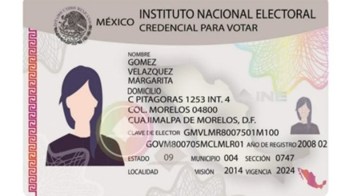
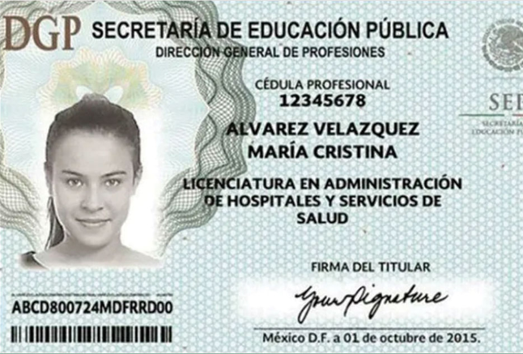
R. 2.1.51 IDENTIFICACIONES OFICIALES ANTE EL SAT (RMF 2022)
VÁLIDAS PARA REALIZAR TRÁMITES ANTE EL SAT POR EL 2021 Y EL PRIMER SEMESTRE DE 2022.
DEROGADA
VENCIDOS EN 2020/2021
36

Slide 37
R. 2.1.52 ÓRGANO COLEGIADO ART. 5-A CFF
CLÁUSULA GENERAL ANTIABUSO.
VIGENTE A PARTIR DE ENERO 2022.
DESCONOCER LOS ACTOS JURÍDICOS CELEBRADOS POR LOS CONTRIBUYENTES, CUANDO CAREZCAN DE UNA RAZÓN DE NEGOCIOS, PERO QUE SÍ GENEREN UN BENEFICIO FISCAL.
PREVALECE LA SUSTANCIA ECONÓMICA SOBRE LA FORMA JURÍDICA.
37

Slide 38
R. 2.1.52 ÓRGANO COLEGIADO ART. 5-A CFF
38
ADMINISTRACIÓN CENTRAL DE NORMATIVIDAD EN IMPUESTOS INTERNOS
COORDINADOR
I
II
SECRETARIO
PROSECRETARIO
UNIDAD DE LEGISLACIÓN TRIBUTARIA
UNIDAD DE POLÍTICAS DE INGRESOS TRIBUTARIOS
SUBPROCURADURÍA FISCAL FEDERAL DE LEGISLACIÓN Y CONSULTA
III
AGAFF
AGGC
AGACE
AGJ
IV
INVITADOS
38

Slide 39
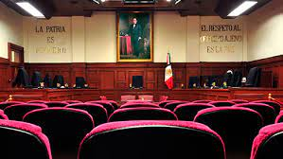
R. 2.1.52 ÓRGANO COLEGIADO ART. 5-A CFF
QUÓRUM MÍNIMO:
COORDINADOR
+
5 DE LOS FUNCIONARIOS
(III-IV)
39

Slide 40
R. 2.1.52 ÓRGANO COLEGIADO ART. 5-A CFF
LA OPINIÓN DEL ÓRGANO COLEGIADO SE CONFORMARÁ CON EL VOTO DE MÁS DE LA MITAD DE LOS FUNCIONARIOS PRESENTES. EN CASO DE EMPATE, EL TITULAR DE LA AGJ O SU SUPLENTE TENDRÁ EL VOTO DE CALIDAD.
EN CASO DE NO RECIBIR LA OPINIÓN DEL ÓRGANO COLEGIADO DENTRO DEL PLAZO DE DOS MESES CONTADOS A PARTIR DE LA PRESENTACIÓN DEL CASO POR PARTE DE LA AUTORIDAD FISCAL, SE ENTENDERÁ REALIZADA EN SENTIDO NEGATIVO (NEGATIVA FICTA).
40

Slide 41
R. 2.2.23 NO OBLIGADOS A HABILITAR EL BUZÓN TRIBUTARIO
PERSONAS FÍSICAS CUYA SITUACIÓN FISCAL ANTE EL RFC SEA:
SIN OBLIGACIONES FISCALES
SIN ACTIVIDAD ECONÓMICA
SUSPENDIDOS
PERSONAS MORALES
SUSPENDIDOS
NO HABILITAR
PODRÁN HABILITAR
41

Slide 42
R. 2.2.23 NO OBLIGADOS A HABILITAR EL BUZÓN TRIBUTARIO
PERSONAS FÍSICAS Y MORALES
CANCELADOS
NO HABILITAR
ESTA FACILIDAD NO APLICA EN:
CONTRIBUYENTES QUE HAYAN EMITIDO CFDI INGRESO O RECIBIDO CFDI NÓMINA
ÚLTIMOS 12 MESES
42

Slide 43
R. 2.2.23 NO OBLIGADOS A HABILITAR EL BUZÓN TRIBUTARIO
PERSONAS FÍSICAS T. IV, CAP. I LISR CON INGRESOS MENORES A $400,000
NO HABILITAR
43

Slide 44
ART. SEXTO TRANSITORIO
LOS CONTRIBUYENTES QUE NO HAYAN ACTIVADO EL BUZÓN TRIBUTARIO O NO HAYAN REGISTRADO O ACTUALIZADO SUS MEDIOS DE CONTACTO, NO SERÁN SUJETOS A LA MULTA QUE SEÑALA EL ART. 86-D DEL CFF ($3,420 - $10,260), POR TODO EL 2023.
44

Slide 45
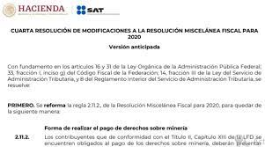
R. 2.10.28
INFORME DEL CPI RESPECTO AL INCUMPLIMIENTO DE LAS DISPOSICIONES FISCALES O ADUANERAS O DE UN HECHO PROBABLEMENTE CONSTITUTIVO DE UN DELITO.
REGLA ADICIONADA EN LA CUARTA MODIFICACIÓN 9/JUNIO/2022.
ART. 52-III CFF.
FICHA DE TRÁMITE 318/CFF.
45

Slide 46
RF 2022
ART. 96-III CFF
ENCUBRIMIENTO EN LOS DELITOS FISCALES.
PRISIÓN DE 3 MESES A 6 AÑOS.
DELITOS FISCALES:
ARTS. 105, 108, 109, 110, 111, 112, 114
46

Slide 47
RF 2022
ART. 96-III CFF
LA OBLIGACIÓN DE INVESTIGAR DELITOS CORRESPONDE AL MINISTERIO PÚBLICO.
ART. 21 CPEUM.
47

Slide 48
DICTAMEN FISCAL
REFORMA FISCAL 2022
ART. 32-A CFF 15/MAYO/2023
RMF 2023 NO HAY PRÓRROGA
48

Slide 49
DICTAMEN FISCAL
OBLIGATORIO:
PM TÍTULO II, IA mayor/igual $1,650´490,600
COTICEN BOLSA DE VALORES
49

Slide 50
OPCIONAL
PM – PFAC
IA mayor $122´814,830
ACTIVO mayor $ 97´023,720
TRABAJADORES 300 o + CADA MES DEL EJERCICIO
CUMPLEN CON ART. 32-H CFF (ISSIF)
50

Slide 51
R. 2.12.11 TÍTULOS VALOR. GARANTÍA DEL INTERÉS FISCAL
TÍTULOS VALOR
ACCIONES EN QUE SE DIVIDE EL CAPITAL SOCIAL DE LA PERSONA MORAL.
NOMINATIVAS.
ACREDITAR Y TRANSMITIR LA CALIDAD DE SOCIO.
51

Slide 52
R. 2.12.11 TÍTULOS VALOR. GARANTÍA DEL INTERÉS FISCAL
Artículo 125.- Los títulos de las acciones y los certificados provisionales deberán expresar:
I.- El nombre, nacionalidad y domicilio del accionista;
II.- La denominación, domicilio y duración de la sociedad;
III.- La fecha de la constitución de la sociedad y los datos de su inscripción en el Registro Público de Comercio;
IV.- El importe del capital social, el número total y el valor nominal de las acciones.
Si el capital se integra mediante diversas o sucesivas series de acciones, las mencionas del importe del capital social y del número de acciones se concretarán en cada emisión, a los totales que se alcancen con cada una de dichas series.
Cuando así lo prevenga el contrato social, podrá omitirse el valor nominal de las acciones, en cuyo caso se omitirá también el importe del capital social.
52

Slide 53
R. 2.12.11 TÍTULOS VALOR. GARANTÍA DEL INTERÉS FISCAL
V.- Las exhibiciones que sobre el valor de la acción haya pagado el accionista, o la indicación de ser liberada;
VI.- La serie y número de la acción o del certificado provisional, con indicación del número total de acciones que corresponda a la serie;
VII. Los derechos concedidos y las obligaciones impuestas al tenedor de la acción, y en su caso, a las limitaciones al derecho de voto y en específico las estipulaciones previstas en la fracción VII del artículo 91 de esta Ley.
VIII.- La firma autógrafa de los administradores que conforme al contrato social deban suscribir el documento, o bien la firma impresa en facsímil de dichos administradores a condición, en este último caso, de que se deposite el original de las firmas respectivas en el Registro Público de Comercio en que se haya registrado la Sociedad.
53

Slide 54
R. 2.12.11 TÍTULOS VALOR. GARANTÍA DEL INTERÉS FISCAL
GARANTÍA INTERÉS FISCAL ART. 141
CFF
ART. 74 CFF
SUSPENSIÓN DEL PAE EN SOLICITUD DE REDUCCIÓN DE MULTAS
ART. 142 CFF
SUSPENSIÓN DEL PAE TRIBUNAL ADMINISTRATIVO
SOLICITUD DE PAGO DIFERIDO O EN PARCIALIDADES
54

Slide 55
R 3.1.24 COEFICIENTE DE UTILIDAD P.P.
ART. 14 LISR
SOLICITAR AUTORIZACIÓN, A PARTIR DEL SEGUNDO SEMESTRE DEL EJERCICIO, PARA APLICAR UN COEFICIENTE DE UTILIDAD MENOR.
EN CASO DE DIFERENCIAS A CARGO, EL RESPECTIVO PAGO DE RECARGOS, EN LUGAR DE REALIZARSE MEDIANTE LA PRESENTACIÓN DE DECLARACIONES COMPLEMENTARIAS DE PAGOS PROVISIONALES, SE REALIZARÁ MEDIANTE LA DECLARACIÓN ANUAL QUE SE PRESENTE EN TÉRMINOS DE LO DISPUESTO EN EL ART. 9 DE LA LISR.
55

Slide 56
R 3.10.29 ACTUALIZACIÓN DEL RÉGIMEN Y OBLIGACIONES FISCALES DE LAS ORGANIZACIONES CIVILES O FIDEICOMISOS CUYA AUTORIZACIÓN FUE CANCELADA O REVOCADA.
EL SAT, DE MANERA UNILATERAL, REALIZARÁ LA ACTUALIZACIÓN DEL CITADO RÉGIMEN Y OBLIGACIONES FISCALES.
ESTO SE HARÁ A PARTIR DEL DÍA SIGUIENTE A AQUÉL EN QUE SURTA EFECTOS LA NOTIFICACIÓN DEL OFICIO DE REVOCACIÓN O CANCELACIÓN.
56

Slide 57
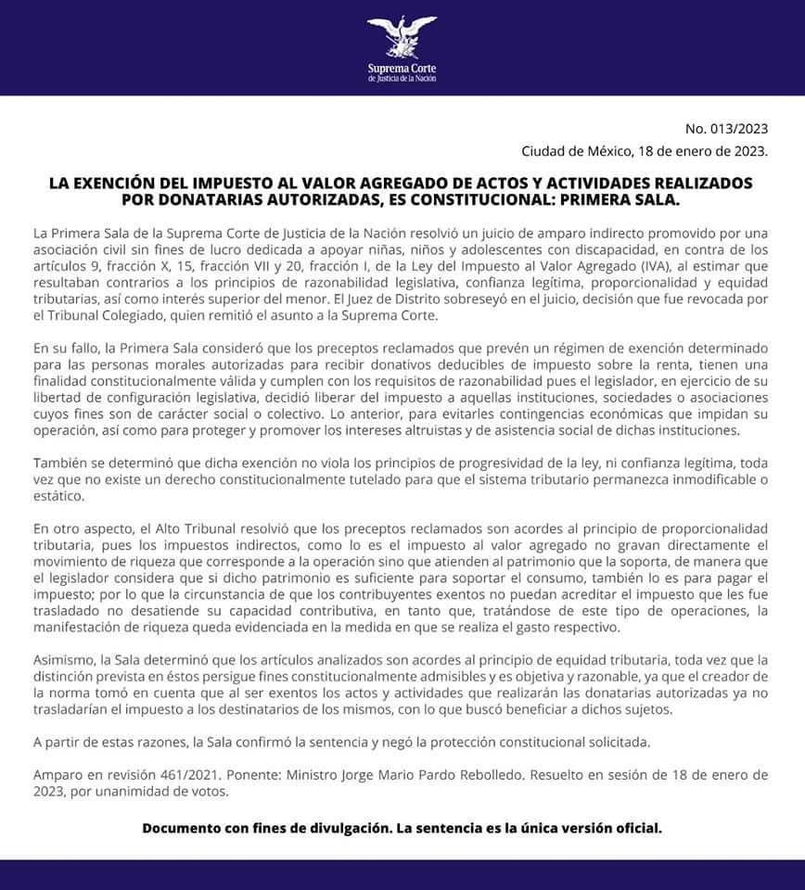
R 3.10.29 DONATARIAS AUTORIZADAS. IVA. ACTIVIDADES EXENTAS
57
57
57

Slide 58
R 3.13.26 AGAPES
ACTIVIDAD AGROPECUARIA EXCLUSIVA.
100% DE SUS INGRESOS PROCEDEN DE ACTIVIDADES PRIMARIAS.
NO INCLUIR INGRESOS POR VENTA DE ACTIVOS FIJOS O TERRENOS AFECTOS A SU ACTIVIDAD.
58

Slide 59
R 3.13.27 RESICO INGRESOS POR PENSIÓN Y JUBILACIÓN
ACTIVIDAD EXCLUSIVA.
INGRESOS EXENTOS HASTA $900,000 EFECTIVAMENTE COBRADOS.
ADEMÁS OBTENGAN INGRESOS POR PENSIÓN, JUBILACIÓN O HABER DE RETIRO EXENTOS DE ISR (ART. 93-IV)
DÍA = $1,443
MES = $43,876
59

Slide 60
R 3.13.28 RESICO. AGAPE NO OBLIGADO A PRESENTAR DECLARACIONES MENSUALES NI ANUAL.
INGRESOS HASTA $900,000 EXENTOS ISR.
PODRÁN OPTAR POR NO PRESENTAR DECLARACIONES.
SIEMPRE QUE EMITAN CFDI EN EL MES EN QUE SUS INGRESOS EXCEDAN DE LA REFERIDA CANTIDAD, DEBERÁN PRESENTAR LAS DECLARACIONES MENSUALES.
$900,001
60

Slide 61
R 3.13.28 RESICO. AGAPE NO OBLIGADO A PRESENTAR DECLARACIONES MENSUALES NI ANUAL.
ASIMISMO, DEBERÁN PRESENTAR LAS DECLARACIONES DE LOS MESES ANTERIORES Y, EN SU CASO, REALIZAR EL PAGO DEL ISR CORRESPONDIENTE.
TAMBIÉN DEBERÁN PRESENTAR DECLARACIÓN ANUAL.
$900,001
61

Slide 62
R 3.13.30 AGAPES - RESICO
ACTIVIDAD EXCLUSIVA.
INGRESOS ANUALES MENORES A $3’500,000.
PODRÁN OPTAR POR NO PRESENTAR DECLARACIONES MENSUALES.
DEBERÁN EMITIR CFDI.
ISR ANUAL.
62

Slide 63
R 3.13.31 RESICO PM
EL SAT, CON LA INFORMACIÓN DE LA DECLARACIÓN ANUAL DEL EJERCICIO ANTERIOR, VERIFICARÁ QUE EL MONTO DE INGRESOS OBTENIDOS NO HAYAN EXCEDIDO DE 35 MDP.
EN CASO DE QUE LOS INGRESOS EXCEDAN LA CANTIDAD SEÑALADA, EL SAT ACTUALIZARÁ LAS OBLIGACIONES FISCALES DEL CONTRIBUYENTE PARA QUE TRIBUTE DESDE EL INICIO DEL EJERCICIO QUE CORRESPONDA, CONFORME AL TÍTULO II LISR.
63

Slide 64
R 3.13.33 VALIDACIÓN DE INGRESOS PARA PERMANECER EN RESICO
EL SAT VALIDARÁ, CON LA INFORMACIÓN DE LOS INGRESOS MANIFESTADOS POR EL CONTRIBUYENTE EN LAS DECLARACIONES ANUALES DEL EJERCICIO INMEDIATO ANTERIOR, QUE CUMPLEN CON LOS INGRESOS EN EL RESICO.
EN CASO DE INCUMPLIMIENTO EL SAT ACTUALIZARÁ LAS OBLIGACIONES FISCALES DE LOS CONTRIBUYENTES PARA QUE TRIBUTEN DESDE EL INICIO DEL EJERCICIO O DESDE EL MES EN QUE INICIARON OPERACIONES CONFORME A: TÍTULO IV, CAPÍTULO II, SECCIÓN I LISR.
64

Slide 65
R 3.13.34 BAJA DE RESICO POR NO PRESENTAR DECLARACIÓN ANUAL
CUANDO NO SE PRESENTE LA DECLARACIÓN DEL EJERCICIO EN TIEMPO Y FORMA.
DENTRO DEL MES SIGUIENTE AL VENCIMIENTO DEL PLAZO, EL SAT ACTUALIZARÁ LAS OBLIGACIONES FISCALES DEL CONTRIBUYENTE.
65

Slide 66
R 3.13.34 BAJA DE RESICO POR NO PRESENTAR DECLARACIÓN ANUAL
T. IV, CAP. II, S I
T. IV, CAP III
DESDE EL INICIO DEL EJERCICIO QUE CORRESPONDA
PARA QUE TRIBUTE
DESDE EL MES EN QUE INICIÓ OPERACIONES
66

Slide 67
JUNIO 2022
RESICO
D. ANUAL
ABRIL 2023 N/P
ACTUALIZACIÓN ACTIVIDADES
MAYO 2023
DESDE JUNIO 2022 R. GENERAL
67

Slide 68
R 3.13.35 CANCELACIÓN CFDI GLOBAL
LOS CONTRIBUYENTES QUE TRIBUTAN EN RESICO PODRÁN CANCELAR LOS CFDI GLOBALES QUE EMITAN, A MÁS TARDAR EL DÍA 17 DEL MES SIGUIENTE AL QUE SE EXPIDIÓ EL CFDI.
68

Slide 69
ART. VIGÉSIMO SEXTO TRANSITORIO
LAS PERSONAS FÍSICAS QUE OPTEN POR TRIBUTAR EN RESICO DEBERÁN HABILITAR EL BUZÓN TRIBUTARIO Y SEÑALAR Y REGISTRAR O ACTUALIZAR SUS MEDIOS DE CONTACTO, A MÁS TARDAR, EL 31 DE MARZO DE 2023 (FICHA DE TRÁMITE 245/CFF).
EN CASO DE INCUMPLIMIENTO, LOS CONTRIBUYENTES NO PODRÁN TRIBUTAR EN EL RESICO.
69

Slide 70
ART. VIGÉSIMO SÉPTIMO TRANSITORIO
LOS CONTRIBUYENTES QUE OPTEN POR TRIBUTAR EN RESICO DEBERÁN CONTAR CON FIRMA ELECTRÓNICA ACTIVA, A MÁS TARDAR, EL 31 DE MARZO DE 2023.
LOS CONTRIBUYENTES QUE INICIEN ACTIVIDADES DEBERÁN OBTENER LA CITADA e.firma, A MÁS TARDAR, DENTRO DE LOS 30 DÍAS NATURALES SIGUIENTES A LA FECHA EN QUE INICIARON ACTIVIDADES.
EN CASO DE INCUMPLIMIENTO, NO PODRÁN TRIBUTAR EN EL RESICO.
70

Slide 71
ART. VIGÉSIMO NOVENO TRANSITORIO
LAS PERSONAS MORALES QUE DEJEN DE TRIBUTAR EN EL RESICO, DEBERÁN PRESENTAR, A MÁS TARDAR, EL 31 DE ENERO DE 2023, EL AVISO DE ACTUALIZACIÓN DE ACTIVIDADES ECONÓMICAS Y OBLIGACIONES.
LAS PERSONAS MORALES QUE A PARTIR DEL 1° DE ENERO DE 2023 TRIBUTEN EN RESICO DEBERÁN PRESENTAR, A MÁS TARDAR, EL 31 DE ENERO DE 2023 EL AVISO SEÑALANDO ANTERIORMENTE.
71

Slide 72
ART. VIGÉSIMO NOVENO TRANSITORIO
PARA LA PRESENTACIÓN DEL AVISO A QUE SE REFIEREN LOS PÁRRAFOS ANTERIORES, LOS CONTRIBUYENTES DEBERÁN CUMPLIR CON LO SIGUIENTE:
I. ESCRITO LIBRE EN EL QUE SEÑALEN BAJO PROTESTA DE DECIR VERDAD, EL TIPO DE INGRESO, ACTIVIDAD ECONÓMICA, SI EL TOTAL DE SUS INGRESOS PROVIENEN DE ACTIVIDADES DE AGRICULTURA, GANADERÍA, SILVICULTURA O PESCA, Y EN SU CASO MANIFIESTEN SI TENDRÁN TRABAJADORES Y EL RÉGIMEN FISCAL EN EL QUE TRIBUTARÁN.
II. MANIFESTACIÓN BAJO PROTESTA DE DECIR VERDAD, SI UNO O VARIOS DE SUS SOCIOS, ACCIONISTAS O INTEGRANTES, PARTICIPAN EN OTRAS SOCIEDADES MERCANTILES DONDE TENGAN EL CONTROL DE LA SOCIEDAD O DE SU ADMINISTRACIÓN, O CUANDO SEAN PARTES RELACIONADAS EN LOS TÉRMINOS DEL ARTÍCULO 90 LA LEY DEL ISR, Y SI SUS INGRESOS TOTALES EN EL EJERCICIO INMEDIATO ANTERIOR EXCEDIERON O NO DE LA CANTIDAD DE $35’000,000.00 (TREINTA Y CINCO MILLONES DE PESOS 00/100 M.N.), RESPECTIVAMENTE.
III. CAPTURAR LA INFORMACIÓN DEL SIMULADOR DEL CUESTIONARIO DE ACTIVIDADES ECONÓMICAS Y OBLIGACIONES FISCALES DEL PORTAL DE SAT, DISPONIBLE EN EL APARTADO DE TRÁMITES DEL RFC, DEBIENDO TOMAR LAS CAPTURAS DE PANTALLA DE TODO EL PROCESO Y ADJUNTARLAS EN UN DOCUMENTO AL MISMO CASO DE “SERVICIO O SOLICITUDES”.
IV. TODA LA DOCUMENTACIÓN QUE SEA PRESENTADA POR EL CONTRIBUYENTE DEBERÁ ENCONTRARSE DEBIDAMENTE FIRMADA AL CALCE O AL MARGEN EN FORMATO .PDF COMPRIMIDO EN .ZIP, ADEMÁS DE PRESENTARSE ACOMPAÑADA DE LA IDENTIFICACIÓN OFICIAL DEL REPRESENTANTE LEGAL DE LA PERSONA MORAL, PUDIENDO SER CUALQUIERA DE LAS SEÑALADAS EN EL APARTADO I. DEFINICIONES; PUNTO 1.2. IDENTIFICACIONES OFICIALES, COMPROBANTES DE DOMICILIO Y PODERES, INCISO A) IDENTIFICACIÓN OFICIAL, DEL ANEXO 1-A.
72

Slide 73
R 3.13.12 COMPROBANTE RETENCIÓN
RETIENE 1.25%
CFDI: INGRESO
ART. 29 y 29-A CFF
A.E.
S.P.
USO/GOCE
IMP. | $20,000
IVA | $ 3,200
RET IVA | $ 2,133
RET ISR | $ 250
NETO | $20,817
73

Slide 74
R 3.13.13 ENTERO RETENCIONES
RETIENE ISR
DECLARACIÓN R 14
“RETENCIONES POR SERVICIOS PROFESIONALES RÉGIMEN SIMPLIFICADO DE CONFIANZA”
17 MES INMEDIATO POSTERIOR
74

Slide 75
R 3.13.14 P. MORALES. RETORNO RESICO
INGRESOS EJERCICIO INMEDIATO ANTERIOR
OPINIÓN DE CUMPLIMIENTO POSITIVA
NO LISTA DEFINITIVA ART. 69-B, 4º PÁRRAFO DEL CFF
NO EXCEDAN $35’000,000
75

Slide 76
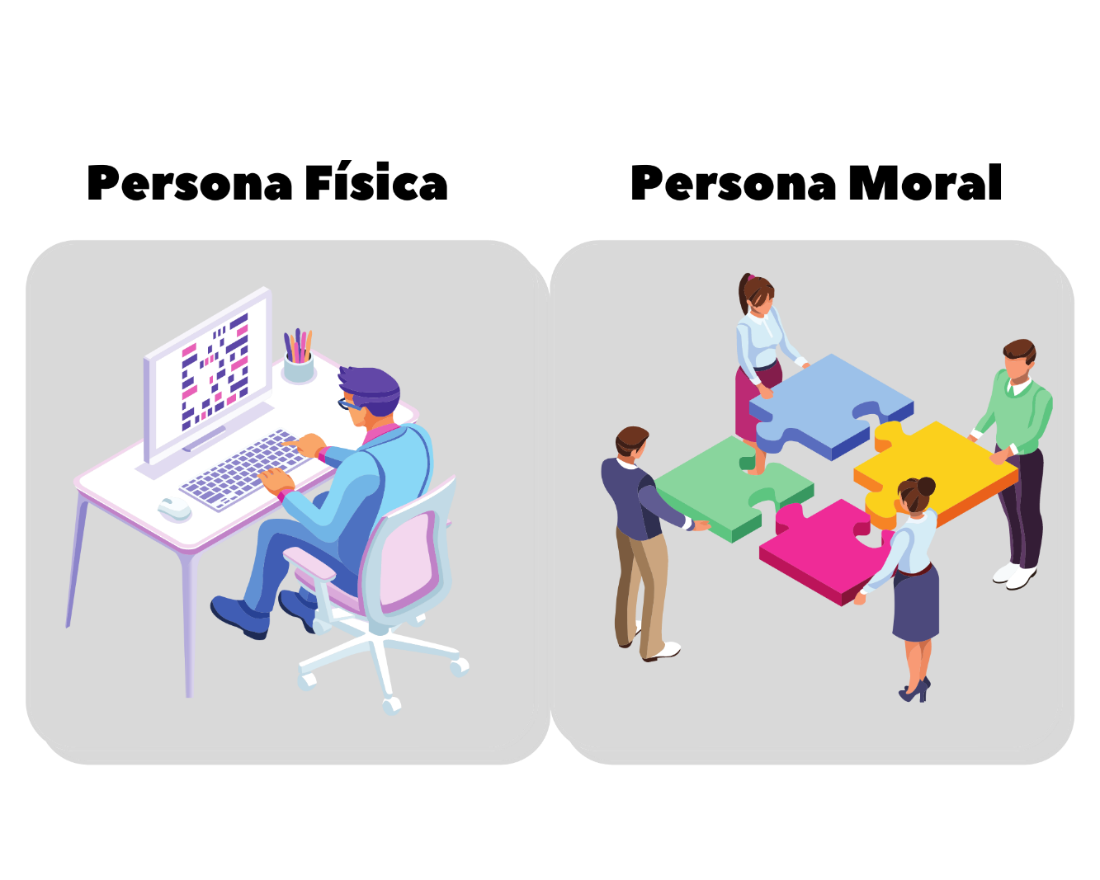
R 3.13.17 FACILIDADES ADMINISTRATIVAS
NO PRESENTAR DIOT
NO ENVIAR CONTABILIDAD ELECTRÓNICA NI INGRESAR MENSUALMENTE SU INFORMACIÓN CONTABLE
76

Slide 77
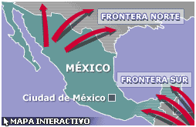
R 11.9.23 NO APLICACIÓN DE ESTÍMULOS
PARA LOS EFECTOS DEL ART. 113-I TERCER PÁRRAFO DE LA LISR, LAS PERSONAS FÍSICAS RESICO NO PODRÁN APLICAR LOS ESTÍMULOS FISCALES PARA LA REGIÓN FRONTERIZA NORTE Y REGIÓN FRONTERIZA SUR.
77

Slide 78
R 3.13.11 RIF
RIF | 2018 2019 2020 2021 | 4 EJERCICIOS
RESICO | 2022 | INGRESOS | + 3.5 MDP
RGL | 2023 | NO PODRÁ REGRESAR A RIF, AUNQUE NO SE HAYAN AGOTADO LOS 10 EJERCICIOS
78

Slide 79
ARTS. DÉCIMO NOVENO Y VIGÉSIMO QUINTO TRANSITORIOS
LOS CONTRIBUYENTES DEL RIF PODRÁN, HASTA EL 31 DE MARZO DE 2023, EMITIR CFDI UTILIZANDO LAS APLICACIONES “FACTURA FÁCIL” Y “MI NÓMINA”, SIN LA NECESIDAD DE CONTAR CON FIRMA ELECTRÓNICA O UN CSD.
ESTA FACILIDAD NO ES APLICABLE A LAS DONATARIAS AUTORIZADAS NI A LAS ASOCIACIONES RELIGIOSAS LEGALMENTE RECONOCIDAS.
79

Slide 80
REGLA 2.8.1.17
CAP II, SECCIÓN I y III
CAP III
INGRESOS MENORES A 4 MDP
NO CUMPLIRÁN CON:
ENVÍO DE CONTABILIDAD ELECTRÓNICA
DIOT
80

Slide 81
CFDI
81

Slide 82
ART. OCTAVO TRANSITORIO
LOS CONTRIBUYENTES OBLIGADOS A EXPEDIR CFDI PODRÁN OPTAR POR EMITIRLOS EN SU VERSIÓN 3.3
Y PARA EL CFDI QUE AMPARA RETENCIONES E INFORMACIÓN DE PAGOS PODRÁN OPTAR POR EMITIRLOS EN SU VERSIÓN 1.0
HASTA
82

Slide 83
ART. 29 CFDI
DEVOLUCIONES
DESCUENTOS
REBAJAS
SOPORTE DOCUMENTAL
JUSTIFICACIÓN
MATERIALIDAD
CFDI EGRESO
83

Slide 84
RFC
NOMBRE
DENOMINACIÓN o
RAZÓN SOCIAL
RÉGIMEN FISCAL
EXPIDE CFDI
RFC
NOMBRE
DENOMINACIÓN o
RAZÓN SOCIAL
USO DEL CFDI
CP DOMICILIO FISCAL
RECIBE CFDI
ART. 29-A
84

Slide 85
ART. 29-A
LOS CFDI SOLO PODRÁN CANCELARSE EN EL EJERCICIO EN QUE SE EXPIDAN
ACEPTANDO LA RESPECTIVA CANCELACIÓN
DE ACUERDO A LA R 2.7.1.47, LA CANCELACIÓN DE LOS CFDI SE PODRÁ EFECTUAR, A MÁS TARDAR, EN EL MES EN EL CUAL SE DEBA PRESENTAR LA DECLARACIÓN ANUAL DEL ISR CORRESPONDIENTE AL EJERCICIO FISCAL EN EL QUE EL CITADO COMPROBANTE FUE EMITIDO.
85

Slide 86
ART. 29-A
CANCELACIÓN DEL CFDI
INGRESO
JUSTIFICAR
SOPORTAR
DOCUMENTOS
MOTIVO CANCELACIÓN
VERIFICADA POR EL SAT
86

Slide 87
R 2.7.1.35 CANCELACIÓN CFDI SIN AUTORIZACIÓN
AMPAREN MONTOS TOTALES DE HASTA $1,000.
CUANDO SE CANCELEN DENTRO DEL DÍA HÁBIL SIGUIENTE DE SU EXPEDICIÓN.
CFDI NÓMINA.
OPERACIONES CELEBRADAS CON CLIENTE PÚBLICO EN GENERAL.
QUE AMPAREN RETENCIONES E INFORMACIÓN DE PAGOS.
EMITIDOS POR INTEGRANTES DEL SISTEMA FINANCIERO.
87

Slide 88
R 2.7.5.6 CANCELACIÓN CFDI NÓMINA
CFDI NÓMINA 2022
ERRORES, OMISIONES
*EMITAN, A MÁS TARDAR, 28/II/2023
*CANCELEN COMPROBANTES SUBSTITUÍDOS
SE CONSIDERARÁ EMITIDO 2022
DÍA DEL PAGO EFECTIVO 2022
88

Slide 89
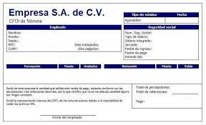
R 2.7.1.48 SOLICITUD DE DATOS EN EL RFC PARA EL TIMBRADO DEL CFDI CON COMPLEMENTO DE NÓMINA
SE ADICIONA ESTA REGLA PARA OTORGAR LA FACILIDAD A LOS PATRONES DE SOLICITAR AL SAT LA INFORMACIÓN RELACIONADA CON LA INSCRIPCÍÓN EN EL RFC DE SUS TRABAJADORES.
LO ANTERIOR PROCEDERÁ CUANDO SE HAYAN EFECTUADO PAGOS POR SUELDOS Y SALARIOS DURANTE LOS ÚLTIMOS DOCE MESES.
ESTA INFORMACIÓN SE PROPORCIONARÁ POR ÚNICA OCASIÓN CUMPLIENDO LO SEÑALADO EN LA FICHA DE TRÁMITE 320/CFF “SOLICITUD DE DATOS EN EL RFC DE ASALARIADOS”.
89

Slide 90
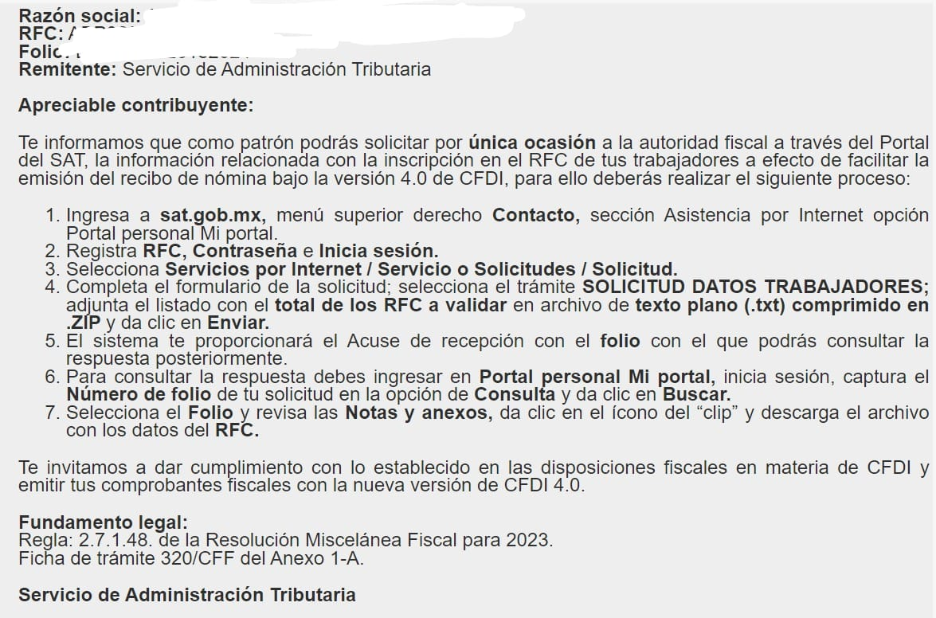
R 2.7.1.48
SOLICITUD DE DATOS EN EL RFC PARA EL TIMBRADO DEL CFDI CON COMPLEMENTO DE NÓMINA
90

Slide 91
ART. 23 CFF ¿REGRESA LA COMPENSACIÓN UNIVERSAL?
POR DISPOSICIÓN TRANSITORIA, EL 1° DE ENERO DEL PRESENTE AÑO, ENTRARON EN VIGOR LOS PÁRRAFOS 6° AL 18° DEL ART. DE REFERENCIA.
LOS CONTRIBUYENTES SUJETOS A UNA REVISIÓN DE GABINETE O A UNA VISITA DOMICILIARIA, PODRÁN OPTAR POR CORREGIR SU SITUACIÓN FISCAL A TRAVÉS DE LA APLICACIÓN (COMPENSACIÓN) DE LAS CANTIDADES QUE TENGAN DERECHO A RECIBIR DEL SAT POR CUALQUIER CONCEPTO EN LOS TÉRMINOS DEL ART. 22 DEL CFF… CONTRA LAS CONTRIBUCIONES OMITIDAS Y SUS ACCESORIOS.
91

Slide 92
ANEXOS
92

Slide 93
COMPARATIVO ISR (ANEXO 8 TARIFAS 2023)
 | 2023 | 2022
$5,000 | $286 | $291
$10,000 | $771 | $834
$20,000 | $2,604 | $2,831
$50,000 | $9,467 | $10,219
$120,000 | $30,987 | $32;229
93

Slide 94
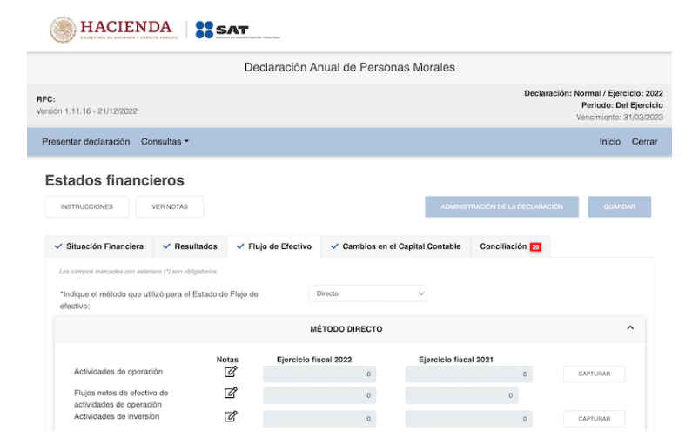
ESTADO DE SITUACIÓN FINANCIERA (NIF B-6)
94

Slide 95
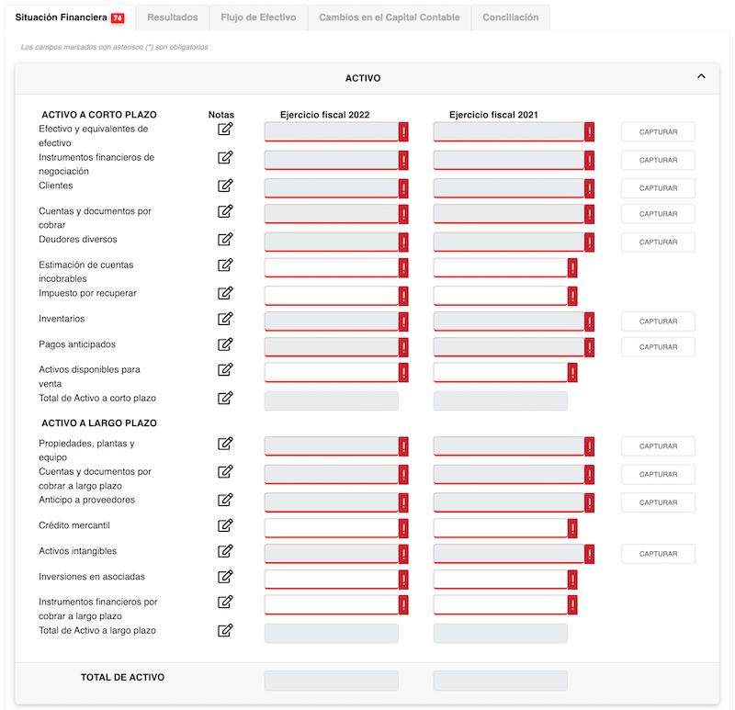
95

Slide 96
96

Slide 97
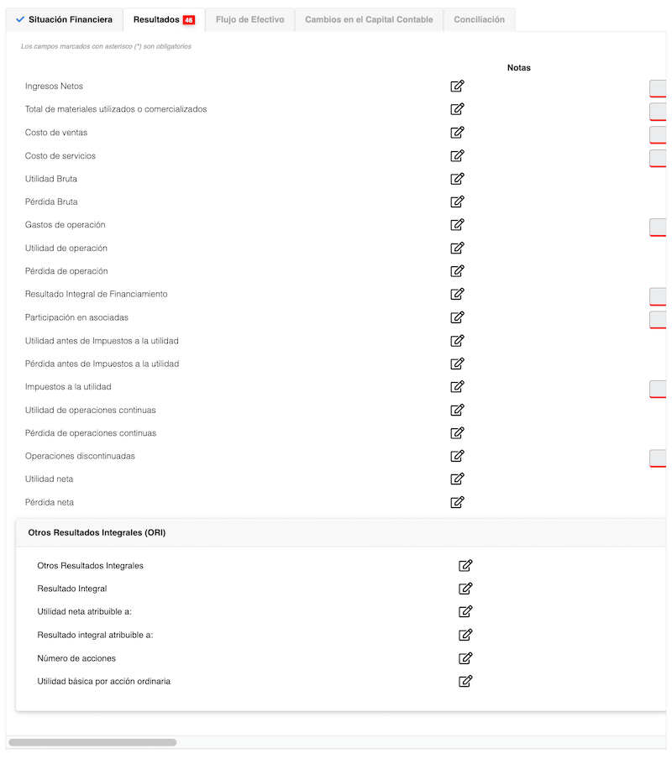
ESTADO DE RESULTADOS INTEGRAL (NIF B-3)
97

Slide 98
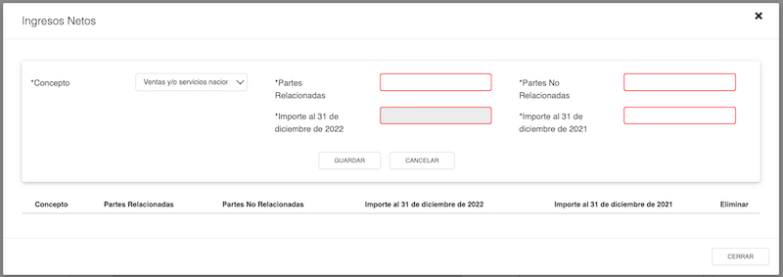
98

Slide 99
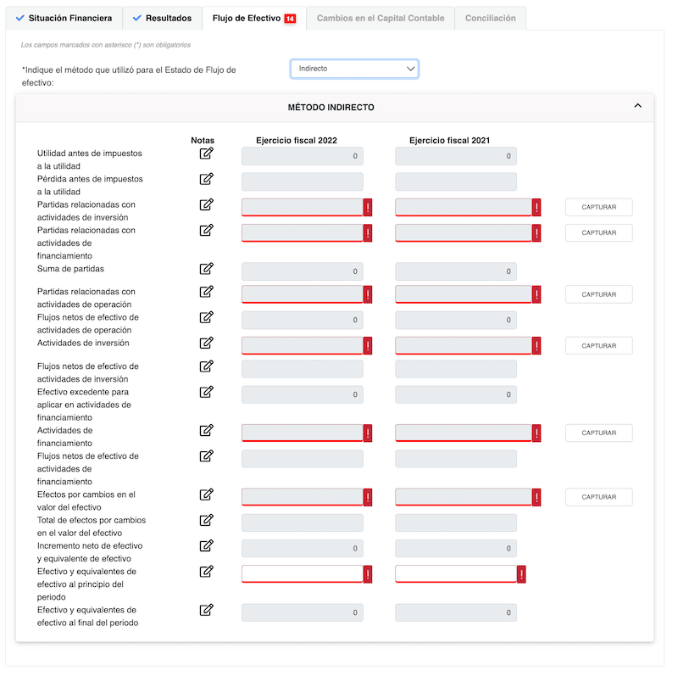
ESTADO DE FLUJOSDE EFECTIVO (NIF B-2)
99

Slide 100
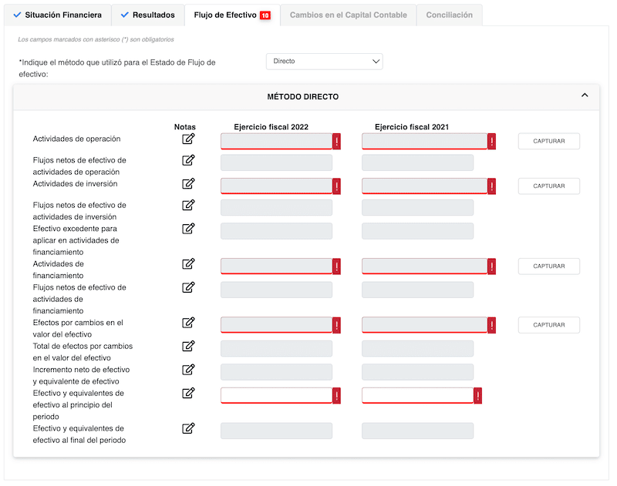
100

Slide 101
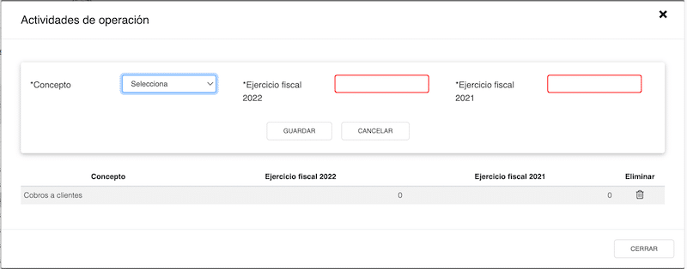
101

Slide 102
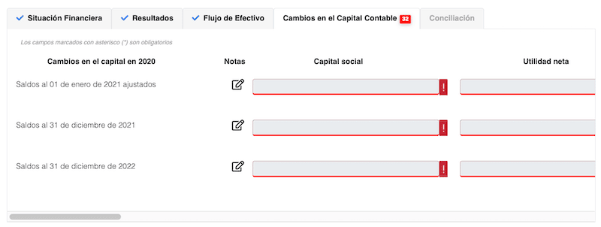
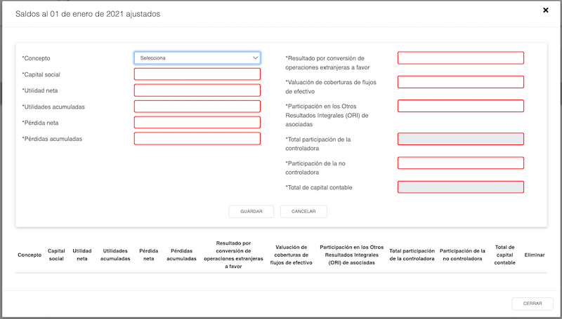
ESTADO DE CAMBIOS EN EL CAPITAL CONTABLE (NIF B-4)
102

Slide 103
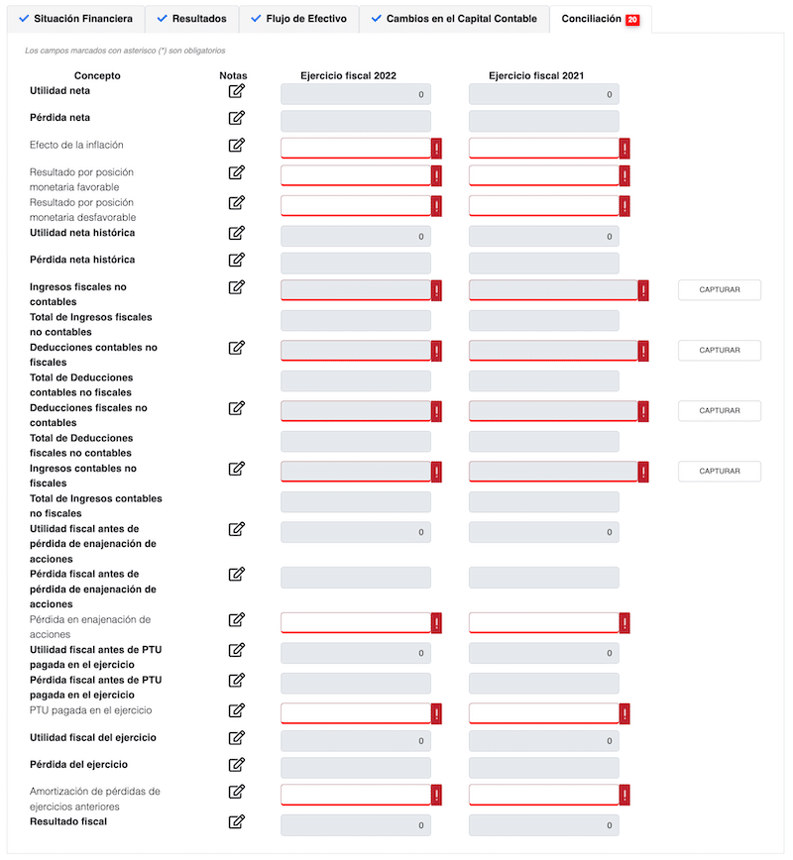
103

Slide 104
104

Slide 105
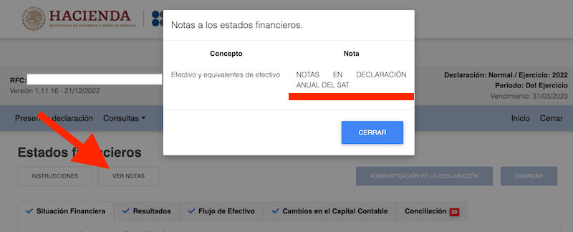
105

Slide 106
EL PASADO 27 DE DICIEMBRE DE 2022 SE PUBLICÓ EN EL DIARIO OFICIAL DE LA FEDERACIÓN, EL DECRETO QUE MODIFICA LOS ARTÍCULOS 76 Y 78 DE LA LEY FEDERAL DEL TRABAJO (LFT), PARA INCREMENTAR LOS DÍAS DE VACACIONES PARA LOS TRABAJADORES, DICHA REFORMA ENTRA EN VIGOR EL 1 DE ENERO DE 2023.
ESTA REFORMA TIENE SUS EFECTOS LABORALES Y DE SEGURIDAD SOCIAL, EN ESTE MOMENTO ME ENFOCARE PARA LOS EFECTOS DE SEGURIDAD SOCIAL.
MODIFICACIÓN PARA TODOS A PARTIR DEL 1 DE ENERO DE 2023
RECORDEMOS QUE CADA VEZ QUE CAMBIAN LAS PRESTACIONES SALARIALES FIJAS, EL SBC DEBE MODIFICARSE. ESTO NORMALMENTE OCURRE: (ARTICULO 34 LSS)
1.- UNA VEZ AL AÑO SI EL TRABAJADOR PERCIBE UN SALARIO MÍNIMO. - HABITUALMENTE EL IMSS ACTUALIZA EL SBC CON LOS NUEVOS SALARIOS MÍNIMOS.
2.- CADA VEZ QUE EL TRABAJADOR CUMPLE UN AÑO MÁS DE LABORES. - ESTO DEPENDE DE LA FECHA DE INGRESO DEL TRABAJADOR Y SE MODIFICA PORQUÉ AUMENTAN LOS DÍAS VACACIONES A QUE TIENE DERECHO.
AHORA BIEN EL NUEVO FACTOR DE INTEGRACIÓN MÍNIMO VIGENTE A PARTIR DEL 01 DE ENERO SERÁ DE 1.0493, AL MODIFICAR A 12 LOS DÍAS DE VACACIONES EN EL PRIMER AÑO, ES DECIR PARA TODOS AQUELLOS TRABAJADORES QUE VAN A CUMPLIR O YA CUMPLIERON UN AÑO LABORANDO CON PRESTACIONES MÍNIMAS DE LEY, LE SERÁ APLICABLE DICHO FACTOR, LOS FACTORES PARA TRABAJADORES DE MÁS AÑOS CON PRESTACIONES MÍNIMAS DE LEY QUEDAN DE LA SIGUIENTE FORMA:
MODIFICACION DE SBC POR VACACIONES 2023
106

Slide 107
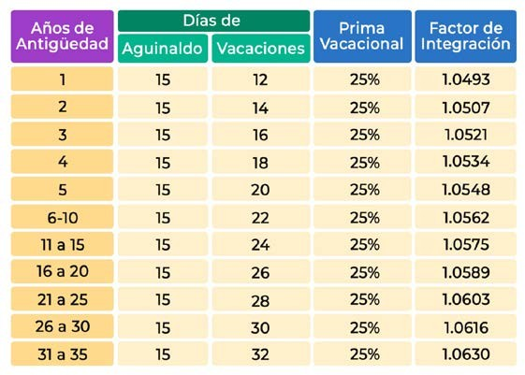
MODIFICACION DE SBC POR VACACIONES 2023
107

Slide 108
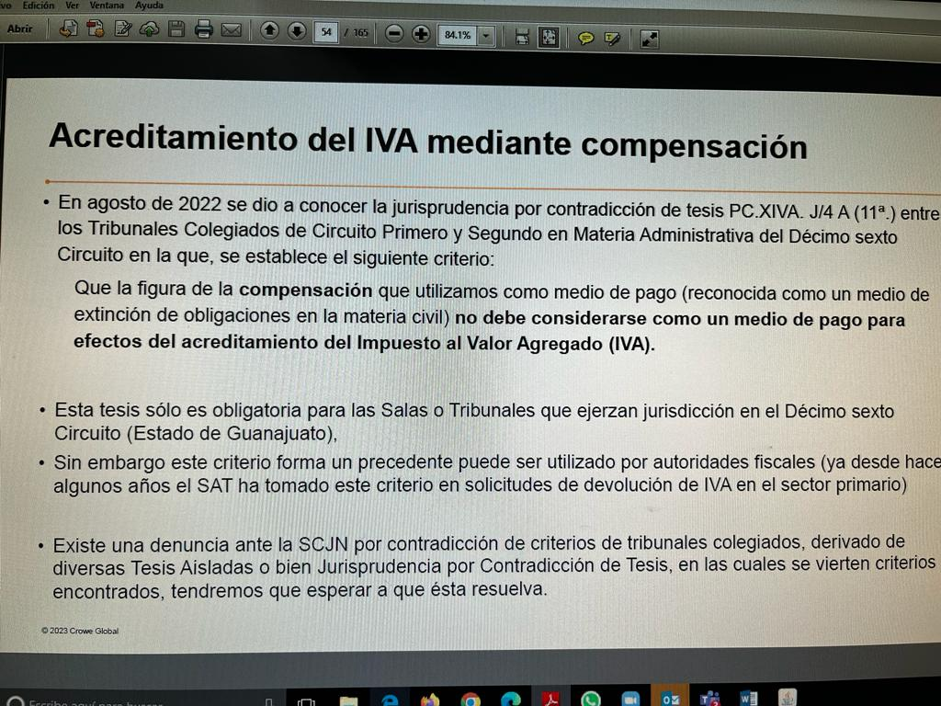
COMPENSACIÓN. IVA
108
108

Slide 109
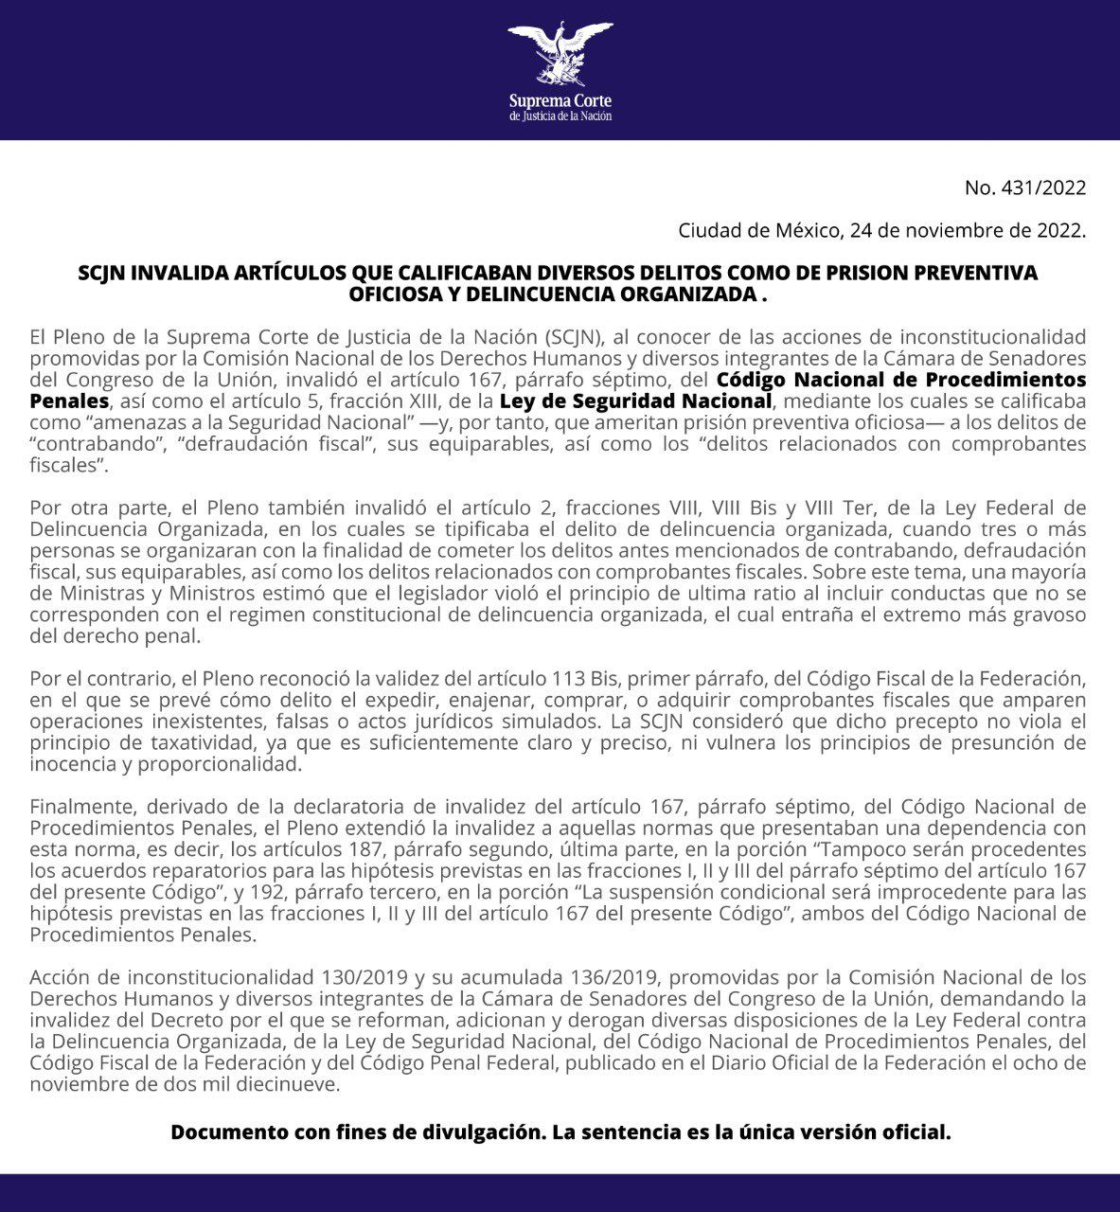
109

Slide 110
¡GRACIAS!

